Slide 1
OTPORNOST MATERIJALA
Strain I. Posavljak
OM16-P14

Slide 2
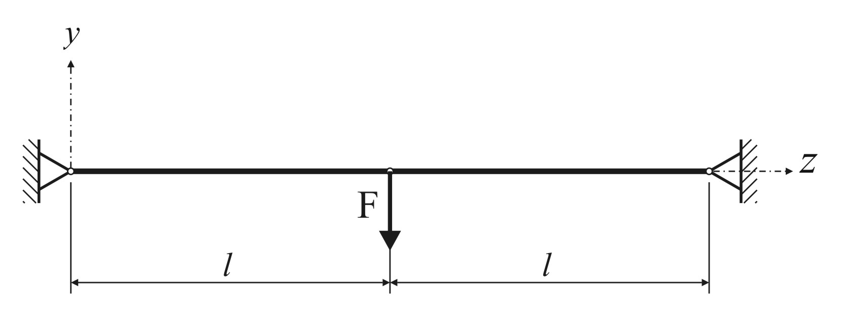
Primer primene prvog Kastiljanovog teorema i Groti-Engeserovog teorema
Za već poznati dvoštapni sistem
odrediti deformacijski i dopunski rad, a zatim primeniti prvi Kastiljanov teorem i Groti-Engeserov teorem.

Slide 3
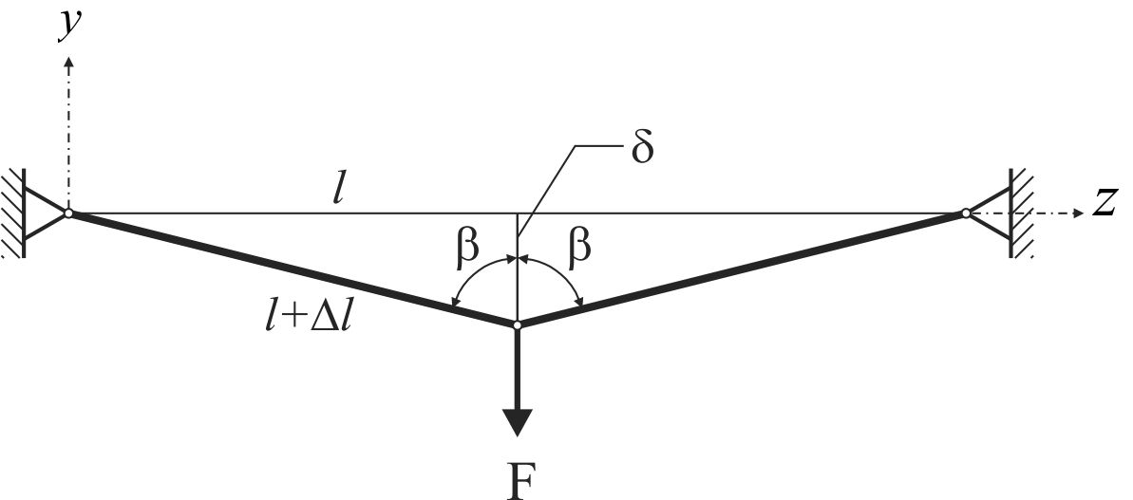
Plan pomeranja
Klasičanim pristupom, za ovaj problem smo dobili međusobne zavisnosti sile F i pomeranja njene napadne tačke δ,

Slide 4
Deformacijski rad:

Slide 5
Prvi Kastiljanov teorem:
Dopunski rad:

Slide 6
Groti-Engeserov teorem:
NAPOMENA: Drugi Kastiljanov teorem, ovde se ne može primeniti jer je međusobna veza sile i pomeranja, nelinearna.

Slide 7
Uticajni koeficijenti elastičnosti i krutosti. Uopštavanje
Pomeranje:

Slide 8
Sila:

Slide 9
Fizičko značenje uticajnih koeficijenata krutosti:
Uticajni koeficijenti krutosti k_{ij} predstavljaju koncentrisana opterećenja (silu ili momemt) koja mora da deluje u tačkama i, da bi se ostvarilo odgovarajuće jedinično pomeranje δ_{i}=1 i δ_{j}=0 (linijsko ili ugaono).

Slide 10
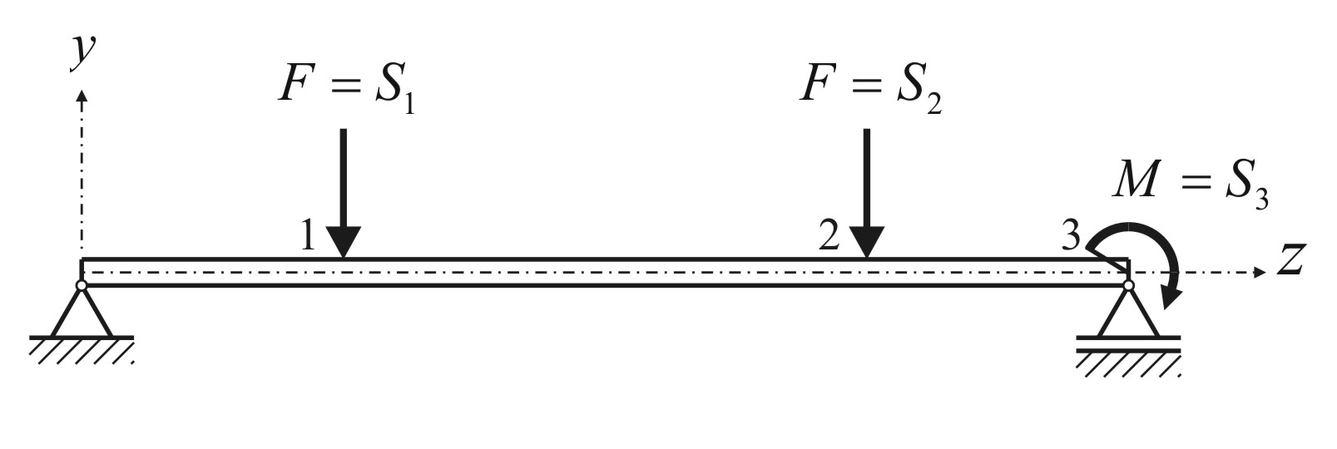
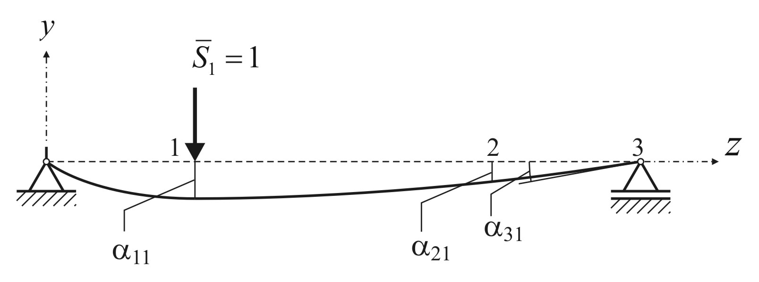
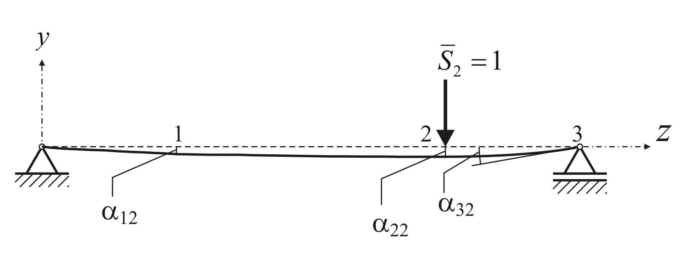
Ilustracija uticajnih koeficijenata elastičnosti (a)

Slide 11
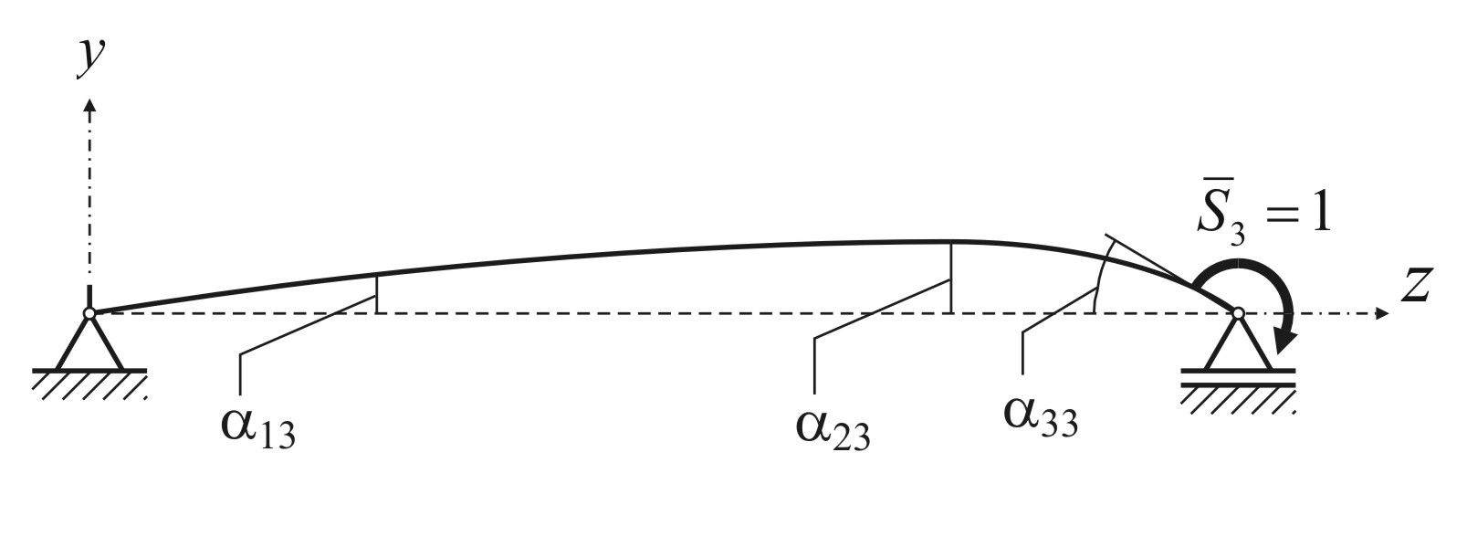
Ilustracija uticajnih koeficijenata elastičnosti (b)

Slide 12
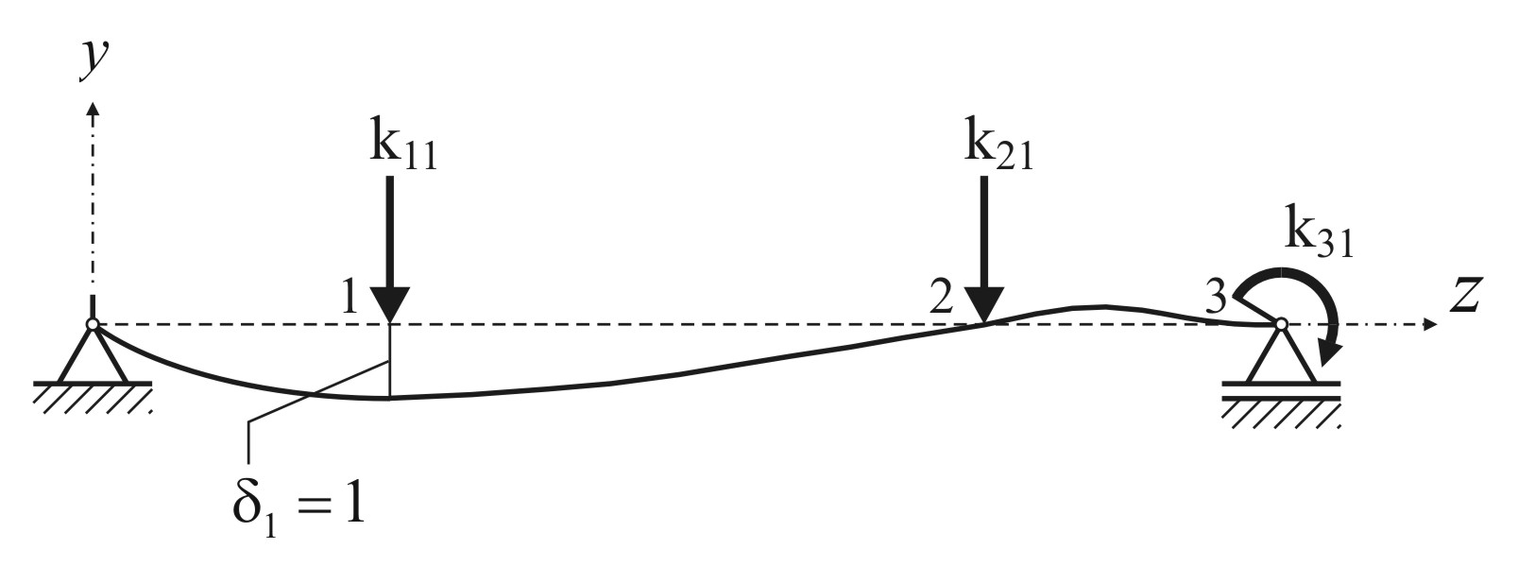
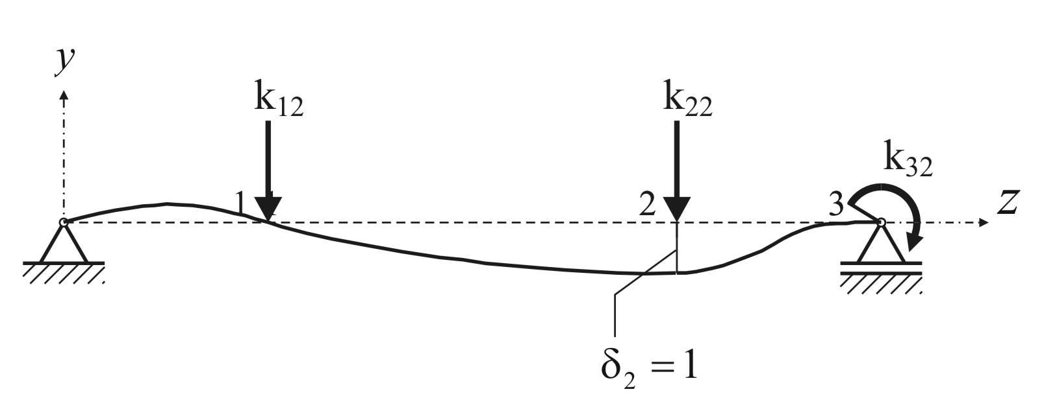
Ilustracija uticajnih koeficijenata krutosti (a)

Slide 13
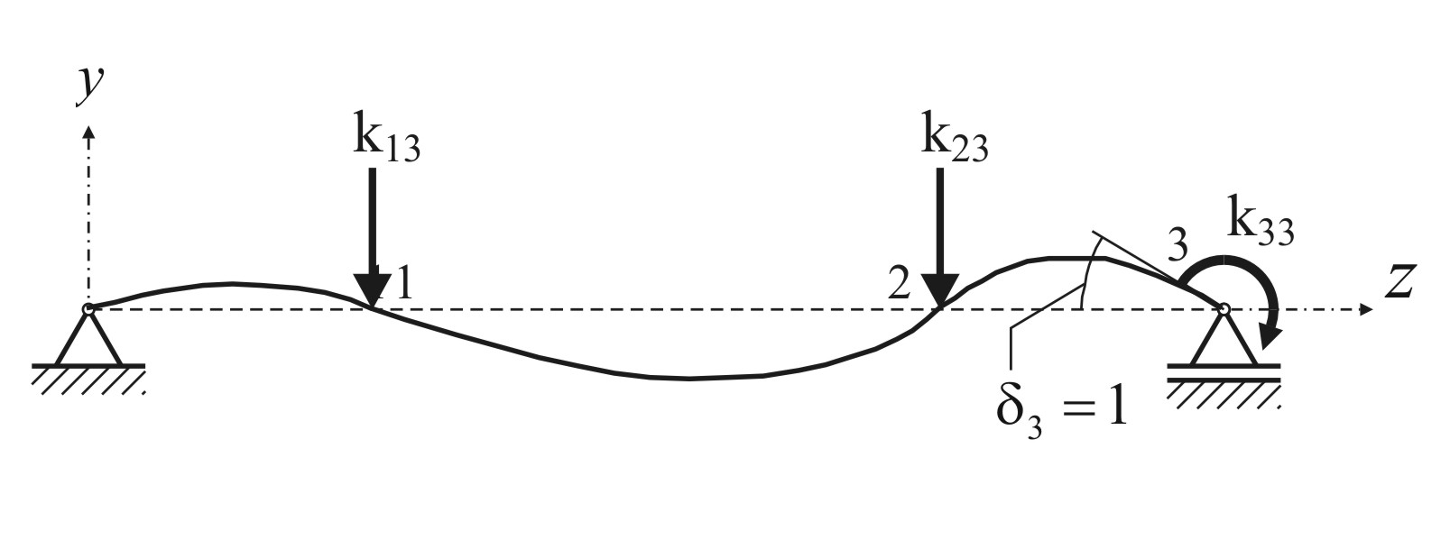
Ilustracija uticajnih koeficijenata krutosti (b)

Slide 14
Primena energetskih metoda za određivanje pomeranja kod Statički određenih konstrukcija
Primena drugog Kastiljanovog teorema
Kod jednostavnijih slučajeva, sa do dva opterećenja, drugi Kastiljanov teorem je moguće direktno primeniti.

Slide 15
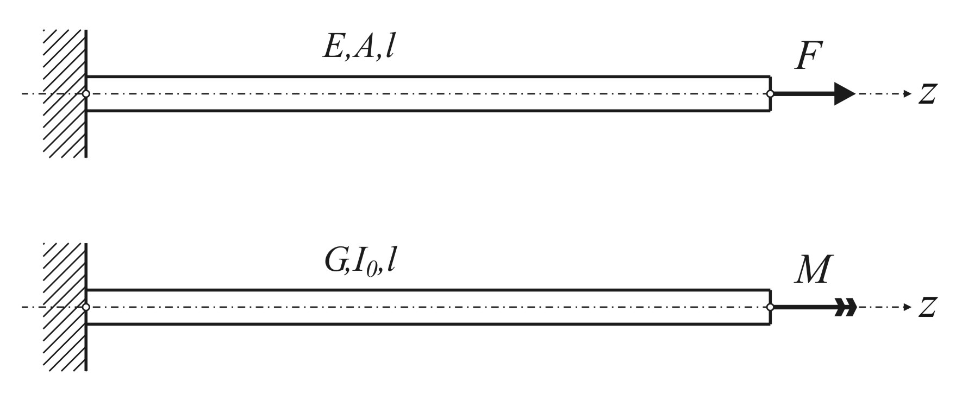
Direktnom primenom drugog Kastiljanovog teorema, odrediti pomeranja napadne tačaka koncentrisanih opterećenja na donjoj slici.

Slide 16
a)
b)
a)
b)

Slide 17
Primena prvog Kastiljanovog teorema i Groti-Engeserovog teorema
Primeniti naslovne teoreme na dvoštapni sistem.

Slide 18
Prvi Kastiljanov teorem:
Groti-Engeserov teorem:

Slide 19
Kod složenijih konstrukcija, ili pri postojanju više opterećenja, izračunavanje deformaci-jskog rada se usložnjava i traje.
Ako je npr. treba naći pomeranje proizvoljne tačke, jednostavnije je naći izvod izraza kojim je definisan deformacijski rad.
Objasnimo ovo korišćenjem opšteg izraza za deformacijski rad.

Slide 20
Opšti izraz za deformacijski rad:

Slide 21
Za opšti slučaj opterećenja može se napisati:
Ovde se podrazumeva da presečne sile zavise od z !

Slide 22
Ako se podužne i poprečne sile zanemare dobiće se:

Slide 23
Savijanje oko x ose – Ei_{x} ≠ const za celu gredu:
Savijanje oko x ose – Ei_{x} = const u m-tom polju gredu:
Savijanje oko x ose – Ei_{x} = const za celu gredu:

Slide 24
Određivanje pomeranja − Metod nultog opterećenja
Ako je potrebno odrediti pomeranje tačke i u kojoj ne deluje odgovarajuće koncentrisano opterećenje, u toj tački treba dodati fiktivno (zamišljeno) nulto koncentrisano opterećenje S_{i}.
Nakon toga primeniti odgovarajuće izraze.
Objasnimo to na jednom primeru.

Slide 25
PRIMER: Primenom Kastiljanovog teorema odrediti nagib na mestu levog oslonca grede sa prepustom.

Slide 26
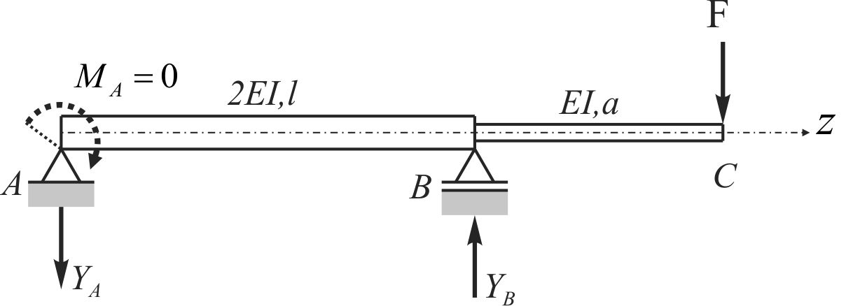
Reakcije:

Slide 27
m | z_{m} | (EI)_{m} | M(z_{m}) | ∂M(z_{m})/∂M_{A}
1 | 0, l | 2EI | M_{A}− (Fa+M_{A})z₁/l | 1−z₁/l
2 | 0, a | EI | − Fz₂ | 0

Slide 28
NAPOMENA: Metod nultog opterećenja može se primeniti i za tačke u kojima deluje koncentrisano opterećenje.

Slide 29
Metod jediničnih opterećenja − Maksvel-Morov metod, Maksvel-Morovi integrali
Deformacijski rad izražen preko presečnih veličina, treba poznavati.
Osvrnimo se sada na deo neke konstrukcije koji je izložen savijanju.

Slide 30
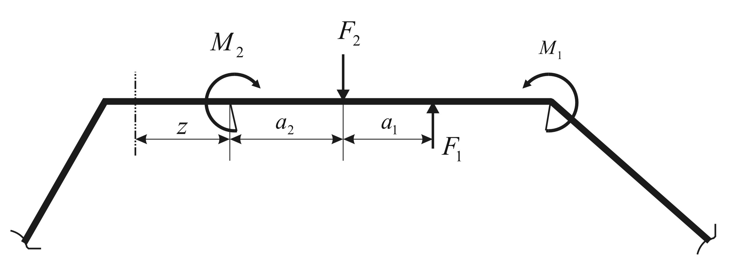
Deo neke konstrukcije izložen savijanju
Moment u naznačenom preseku iznosi:

Slide 32
Moment savijanja ‾M(z) koji potiče od jedinične sile S_{i}=1.

Slide 33
Proizvoljno promenljiv poprečni presek.
Savojna krutost nije ista.
Isti materijal i isti poprečni presek.

Slide 34
Za opšti slučaj opterećenja može se napisati:
Ovde se podrazumeva da presečne sile zavise od z.

Slide 35
Zanemarene podužne i poprečne sile:
Ovo je metod jediničnih opterećenja ili Maksvel-Morov metod.

Slide 36
Redosled primene Maksvel-Morovog metoda:
Sa konstrukcije ukloniti opterećenja i u tački čije se pomeranje traži dodati jedinično opterećenje (silu ili moment),
Ustanoviti broj polja u kojima se menjaju vrednosti presečnih veličina (moment savijanja kod savijanja),
Odrediti reakcije u osloncima od zadatih opterećenja i dodatog jediničnog opterećenja,
U svim poljima ispisati izraze za presečne sile (momente savijanja kod savijanja) usled zadatih opterećenja,
U svim poljima ispisati izraze za presečne sile (momente savijanja kod savijanja) usled jediničnog opterećenja.

Slide 37
PRIMER: Primenom Maksvel-Morovog metoda odrediti ugib kraja grede sa prepustom.

Slide 38
m | z_{m} | (EI)_{m} | M^{q}(z_{m}) | ‾M(z_{m})
1 | 0, l | 2EI_{x} | M− Mz₁/l | − az₁/l
2 | 0, a | EI_{x} | 0 | − 1⋅ z₂

Slide 39
m | z_{m} | (EI)_{m} | M^{q}(z_{m}) | ‾M(z_{m})
1 | 0, l | 2EI_{x} | M− Mz₁/l | − az₁/l
2 | 0, a | EI_{x} | 0 | − 1⋅ z₂

Slide 40
NAPOMENA: Metod jediničnog opterećenja može se primeniti i za tačke u kojima ne deluje kao i za tačke u kojima deluje koncentrisano opterećenje.

Slide 41
Primena energetskih metoda za rešavanje statički neodređenih konstrukcija
Najpre smo upoznali sa statički nodređenim štapovima opterećenim na zatezanje/pritisak i na uvijanje.
Posle toga smo se upoznali sa statički neodređenim grednim nosačima.
Ovoga puta ćemo se upoznati sa složenijim statički neodređenim konstrukcijama – Okvirima (ramovima).

Slide 42
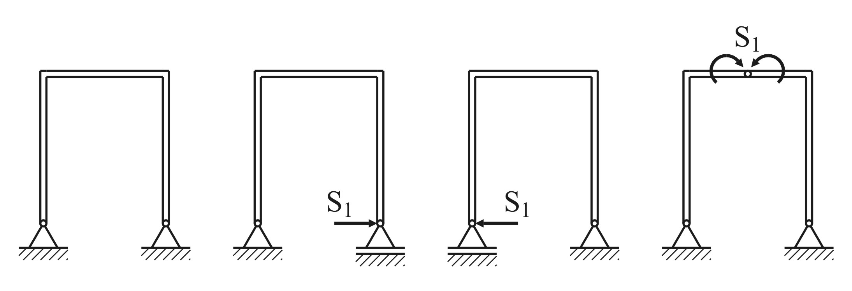
(1)
(1.1)
(1.2)
(1.3)
Ravanski okvir – 1. Slučaj
Stepen neodređenosti okvira (1) iznosi:
(1.1) Desni zglobni nepomični oslonac pretvoren u pomični.
Pretvaranje 1× statički neodređenog okvira (1) u statički određen okvir:
(1.2) Levi zglobni nepomični oslonac pretvoren u pomični.
(1.3) Umetnut zglob.

Slide 43
(2)
(2.1)
(2.2)
(2.3)
Ravanski okvir – 2. Slučaj
Stepen neodređenosti okvira (2) iznosi:
(2.1) Uklonjen desni zglobni nepomični oslonac.
Pretvaranje 2× statički neodređenog okvira (2) u statički određen okvir:
(2.2) Ukleštenje pretvoreno u zglobni nepomični oslonac , a desni zglobni nepomični oslonac pretvoren u pomični.
(2.3) Ukleštenje pretvoreno u zglobni pomični oslonac.

Slide 44
(3)
(3.1)
(3.2)
(3.3)
Ravanski okvir – 3. Slučaj
Stepen neodređenosti okvira (3) iznosi:
(3.1) Uklonjeno desno ukleštenje.
Pretvaranje 3× statički neodređenog okvira (3) u statički određen okvir:
(3.2) Levo ukleštenje pretvoreno u zglobni nepomičnim oslonac, a desno zglobni pomični oslonac.
(3.3) Izvršeno presecanje i dobijena dva statički određena sklopa.

Slide 45
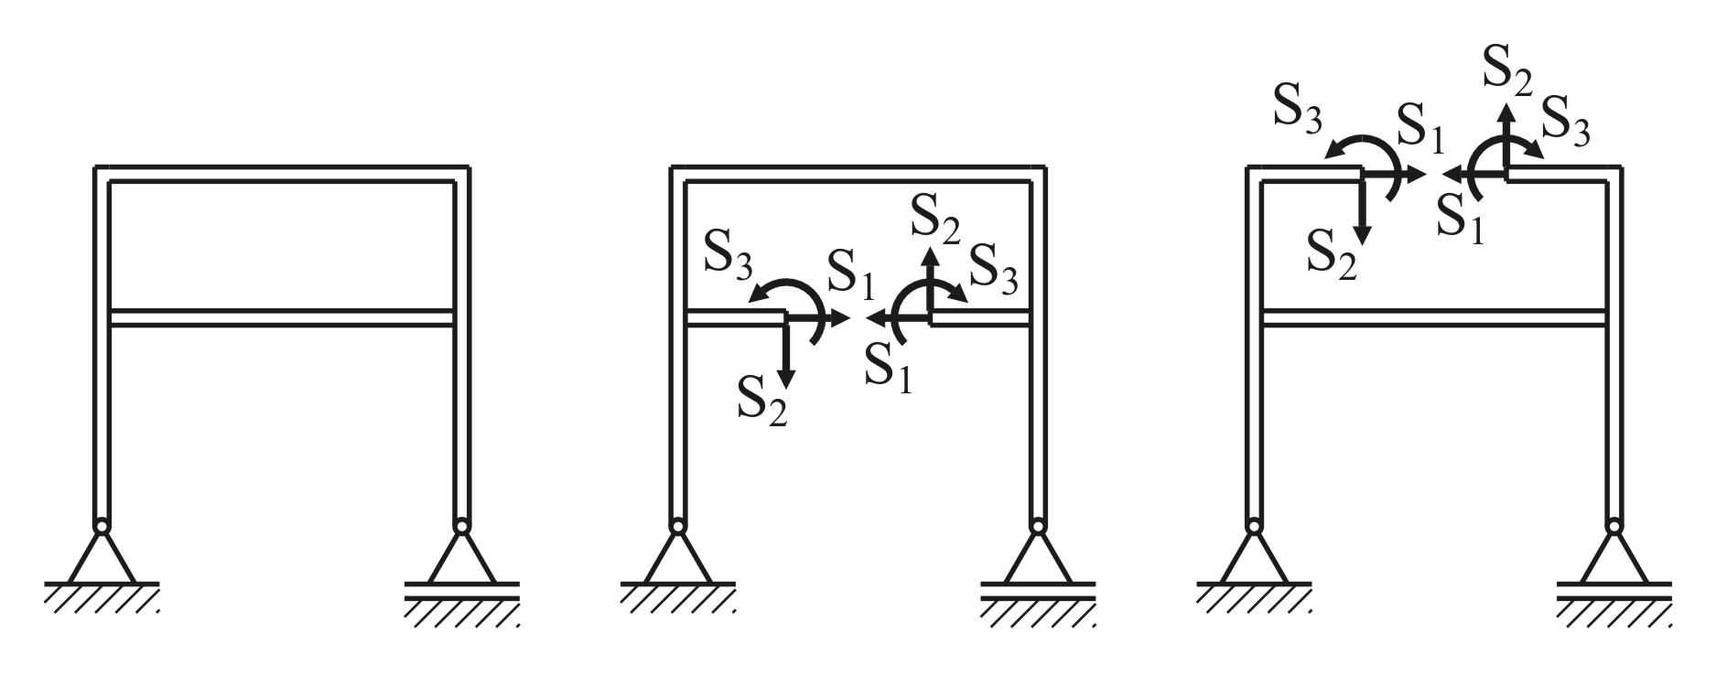
(4)
(4.2)
(4.1)
Ravanski okvir – 4. Slučaj
U zatvorenoj konturi postoje tri nepoznate presečne veličine pa je okvir (4) spoljašnje statički određen
i 3× unutrašnje statički neodređen
(4.1) i (4.2) Okvir se presecanjem pretvara u unutrašnje statički određen okvir.

Slide 46
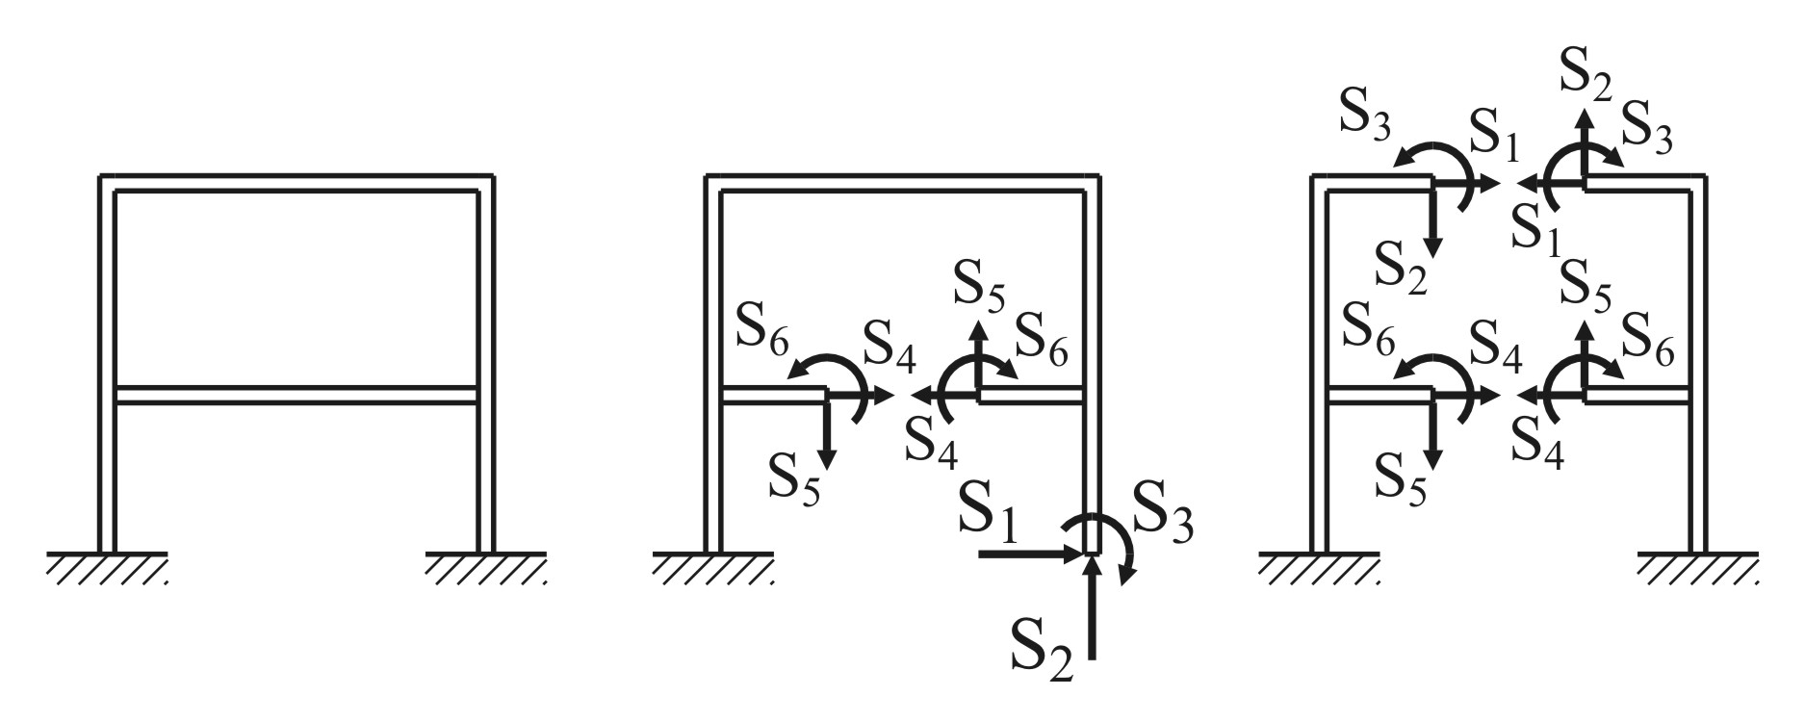
(5)
(5.1)
(5.2)
Ravanski okvir – 5. Slučaj
Pretvaranje 3× spoljašnje i 3× unutrašnje statički neodređenog okvira (5) u statički određen okvir:
(5.1) Uklonjeno desno ukleštenje i izvršeno presecanje zatvorene konture.
(5.2) Sa dva presecanja dobili smo dva statički određena sklopa.

Slide 47
NAPOMENE:
Kod statički neodređenih grednih nosača pri primeni metoda sila dovoljno je bilo ukloniti suvišne veze i time se statički neodređeni gredni nosači pretvarali u statički određene (dopunski uslovi su definisani preko pomeranja).
Pomeranje proizvoljne tačke statički neodređene konstrukcije moguće je odrediti direktnom primenom drugog Kastiljanovog teorema i Maksvel-Morovog metoda.

Slide 48
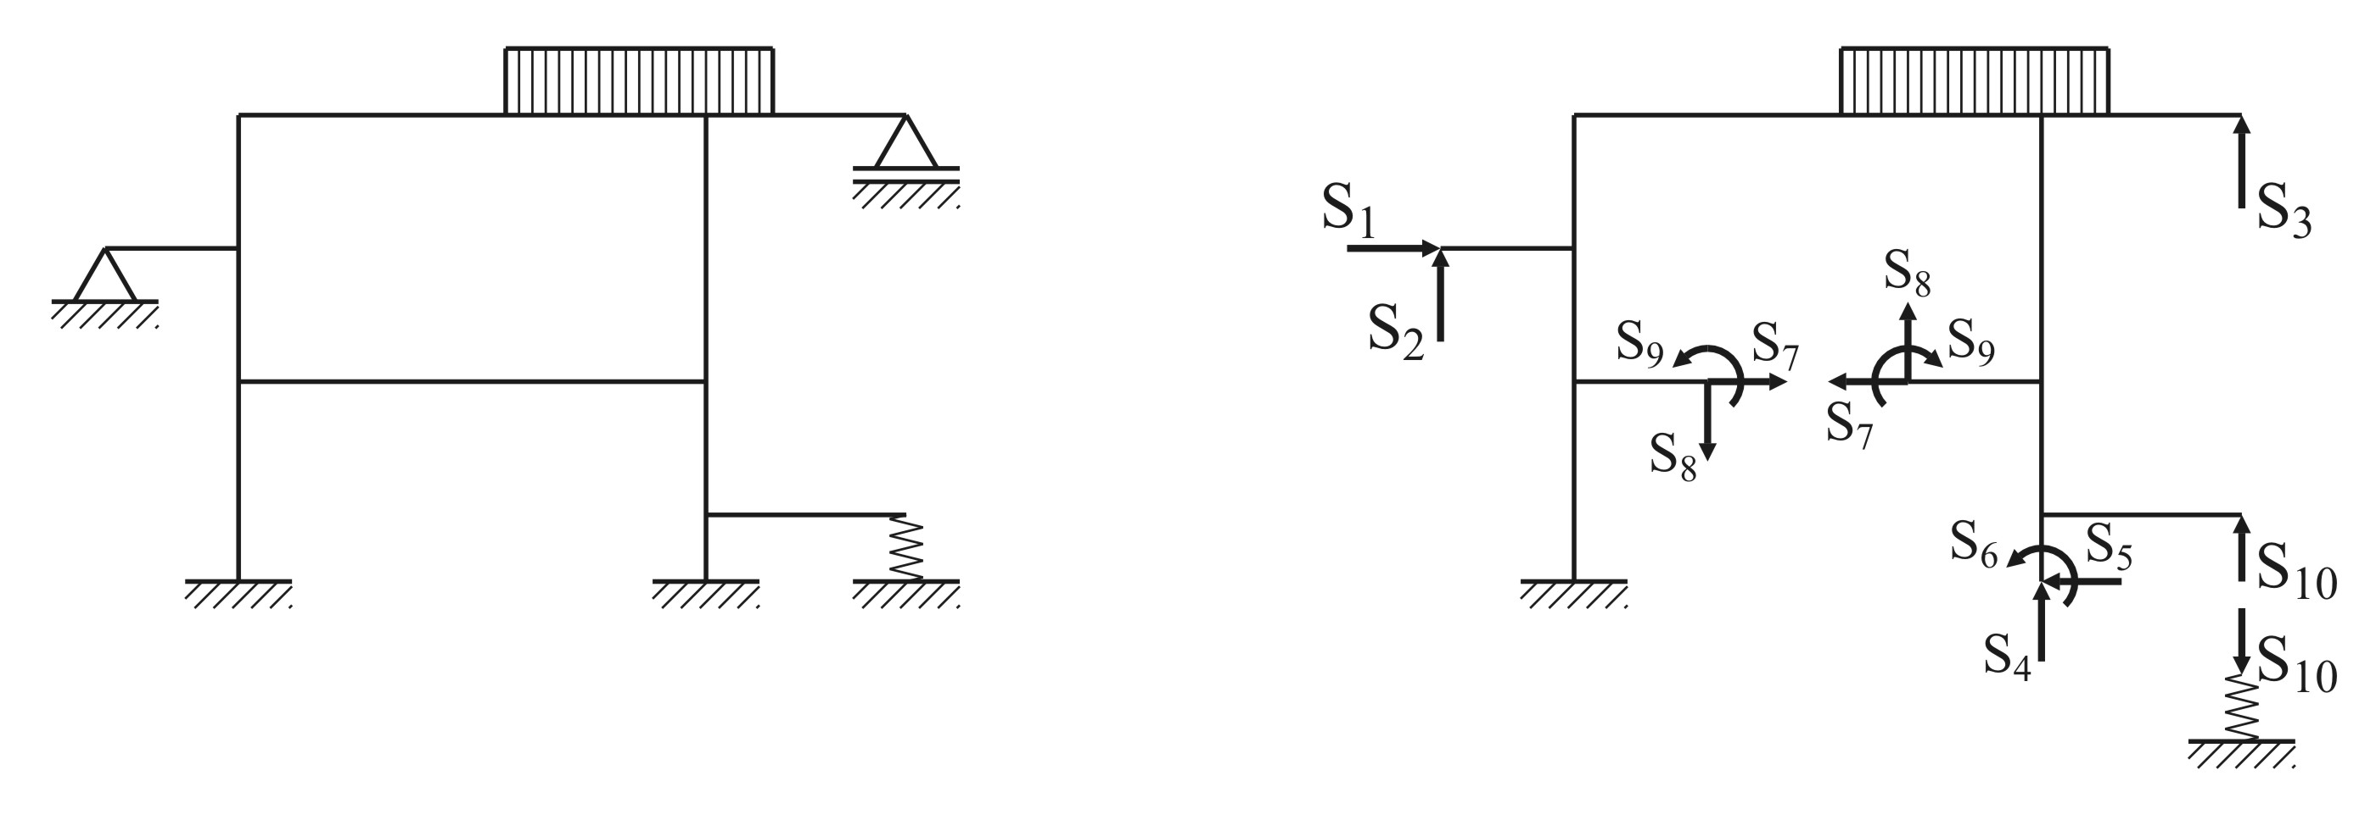
Na primeru statički neodređene konstrukcije, proširićemo dosad stečena saznanja.
(6)
(6.1)
Primer statički neodređene konstrukcije

Slide 49
(6)
(6.1)
Broj spoljašnjih nepoznatih n_{sp} , broj unutrašnjih nepoznatih n_{un} i ukupan broj nepoznatih n, broj uslova ravnoteže s i stepen neodređenosti k jednak broju suvišnih nepoznatih, za konstrukciju (6):

Slide 50
(6)
(6.1)
Deset suvišnih veza ovde je uklonjeno na način (6.1) i saglasno ovom dopunski uslovi definisani preko pomeranja, glase

Slide 51
Uopšten zapis dopunskih uslova definisani preko pomeranja:
Broj elastičnih oslonaca je:
Drugi Kastiljanov teorem:

Slide 52
(6)
(6.1)
Drugi Kastiljanovog teorem za konstrukciju (6), prema (6.1):
Uopšteno, za sve nepomične oslonce imali bi:

Slide 53
Princip minimuma potencijalne energije deformacije (deformacijskog rada)
Uopšteni dopunski uslovi definisani, za sve nepomične oslonce:
predstavljaju i uslove potrebne da potencijalna energija deformacije (deformacijski rad) ima stacionarnu vrednost (koja je minimalna kada se konstrukcija nalazi u stanju ravnoteže).
Ovo je princip minimuma deformacijskog rada (princip Manabrea i Kastiljana).

Slide 54
Iz principa minimuma deformacijskog rada (principa Manabrea i Kastiljana), izvodi se zaključak:
Ako su u posmatranoj konstrukciji sa linearnim ponašanjem, pomeranja koja odgovaraju suvišnim nepoznatim veličinama jednaka nuli (0), onda suvišne nepoznate S_{i},S_{j},...,S_{k} imaju vrednosti za koje je potencijalna energija deformacije minimalna.
Princip minimuma deformacijskog rada je samo specijalan slučaj opštijeg principa minimuma dopunskog rada iz kojeg se izvodi se zaključak:
Ako su pomeranja koja odgovaraju suvišnim nepoznatim veličinama jednaka nuli (0), onda za konstrukciju sa proizvoljnim elastičnim ponašanjem suvišne nepoznate S_{i},S_{j},...,S_{k} imaju vrednosti za koje je dopunski rad minimalan.

Slide 55
Kanonske jednačine metoda sila
Saglasno pomeranju proizvoljne tačke konstrukcije u funciji od uticajnih koeficijenata elastičnosti i koncentrisanih opterećenja, dopunske uslove napišimo u obliku:

Slide 56
Ovo je sistem kanonskih jednačina metoda sila.
α_{ij} i Δ_{i} (i=1,2,...,k), u navedenom sistemu, možemo odrediti primenom Maksvel-Morovog metoda (primenom Maksvel-Morovih integrala).

Slide 57
Primena Maksvel-Morovog metoda za određivanje uticajnih koeficijenata elstičnosti
Na osnovu, od ranije poznate uopštene formulacije Maksvel-Morovog metoda, za pomeranja od zadatih opterećenja možemo napisati da je
Za α_{ij} jednako pomeranju i-te tačke usled delovanja jedinične sile ‾S_{j}=1, F^{q} u ovom izrazu možemo zameniti presečnom veličinom usled jedinične sile ‾S_{j}=1 i dobiti:

Slide 58
Opšti slučaj opterećenja:
Uopštene presečne sile zavise od z !

Slide 59
Savijanje sa uvijanjem (zanemarene normalne i poprečne presečne veličine ):
Uopštene presečne sile zavise od z !

Slide 60
Savijanje oko jedne ose x:
Proizvoljno promenljiv poprečni presek.
Isti materijal i isti poprečni presek u m-tom polju.
Isti materijal i isti poprečni presek u svim poljuma.

Slide 61
Specifični deformacijski rad promene zapremine i promene oblika
Zapreminska deformacija u xyz koordinatnom sistemu:
U slučaju koordinatnog sistema kojem su ose pravci glavnih dilatacija vredi:

Slide 62
Srednji napon σ_{s}:
Modul zapreminske deformacije ili modul kompresije.

Slide 63
Tenzor napona
Sferni tenzor napona
Devijatorski tenzor napona
Srednja deformacija ε_{s}:

Slide 64
Tenzor deformacija
Sferni tenzor deformacija
Devijatorski tenzor deformacija
Specifični deformacijski rad:

Slide 65
Sa poznatim glavnim normalnim naponima i deformacijama izraz za specifični deformacijski rad glasi:

Slide 67
Specifični deformacijski rad možemo predstaviti kao zbir dva dela
Deo koji se utroši na promenu zapremine (V).
Deo koji se utroši na promenu oblika (O).
Koristeći srednji napon i zapreminsku deformaciju , rad utrošen na promenu zapremine možemo izarziti u obliku

Slide 70
3-osno stanje napona
2-osno stanje napona
1-osno stanje napona

Slide 71
3-osno stanje napona
2-osno stanje napona
1-osno stanje napona

Slide 72
3-osno stanje napona
2-osno stanje napona
1-osno stanje napona

Slide 73
Hidrostatičko stanje napona:

Slide 74
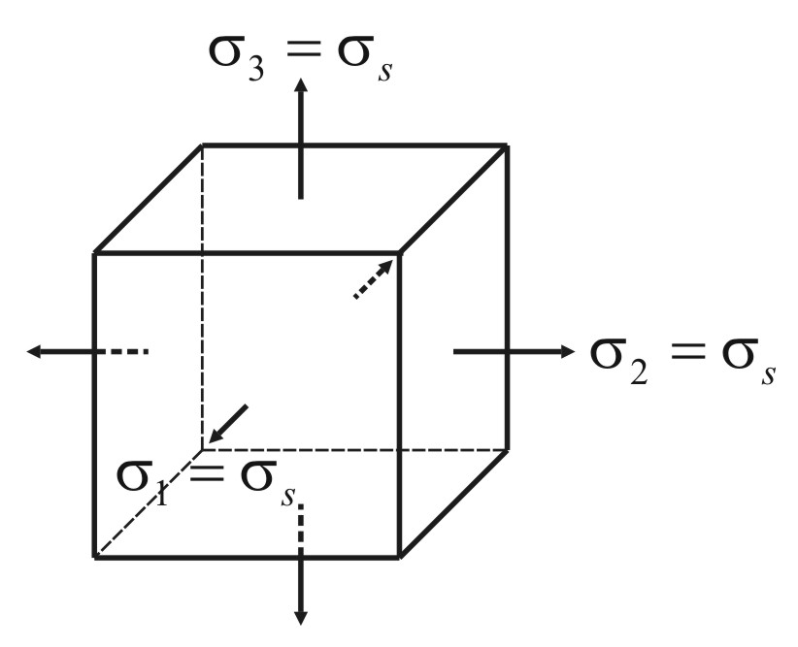
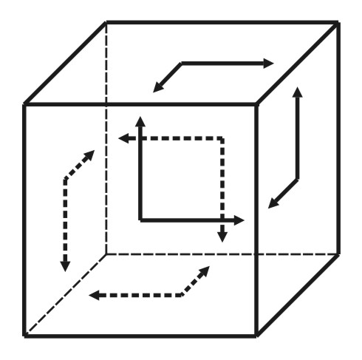
ZAPAŽANJE:
1. Ukupan specifični deformacijski rad jednak je specifičnom
deformacijskom radu utrošenom na promenu zapremine.
2. Pri hidrostatičkom stanju napona nema promene oblika.
Promenu oblika izaziva devijatorski tenzor napona.
Devijatorsko stanje napona
Hidrostatičko stanje napona

